Slide 1

同 济 大 学
专业型硕士答辩
链路预测
及交通拥堵恢复序列的预测
（国家自然科学基金项目（61373036）资助）
（上海市优秀学术带头人项目（15XD1503600）资助）
答辩人：李星
导师：关佶红教授
2017年3月16日

Slide 2
目录
研究背景和意义
论文研究问题
国内外研究现状
链路预测方法分析
基于聚类系数的链路预测算法
交通拥堵恢复序列预测问题分析
交通拥堵恢复序列预测算法
总结与展望

Slide 3
研究背景和意义
链路预测：根据根据复杂网络当中已知的拓扑信息以及节点
属性等来进行未知信息的挖掘
应用价值：社交网络中的好友推荐、电商系统的商品推荐、蛋白质相
互作用网络的链接预测、识别犯罪网络的结构等
理论价值：理解复杂网络的演化机制，为各种演化机制提供统一的评
价标准

Slide 4
研究背景和意义
交通拥堵：
交通拥堵使得车辆行驶速度下降、出行延误增加。低速行驶还导致油耗增大，出行成本增加
交通拥堵还导致汽车尾气排量增加，环境污染严重
交通拥挤还将导致交通事故的增加

Slide 5
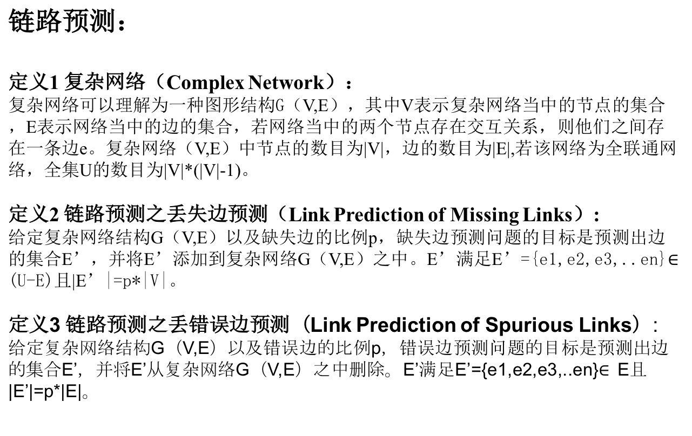
论文研究问题

Slide 6
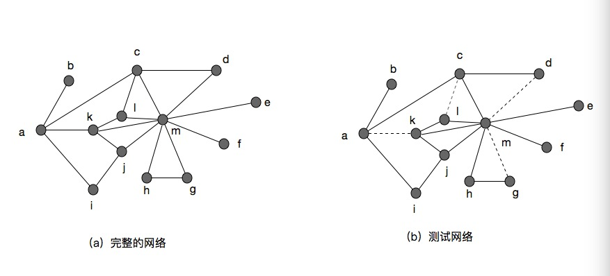
论文研究问题
链路预测---丢失边预测

Slide 7
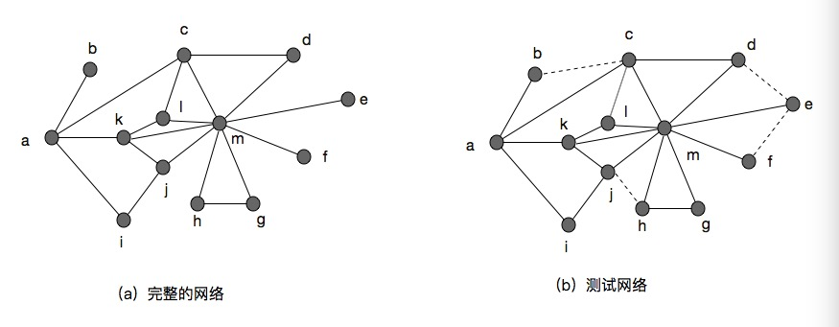
论文研究问题
链路预测---错误边预测

Slide 8
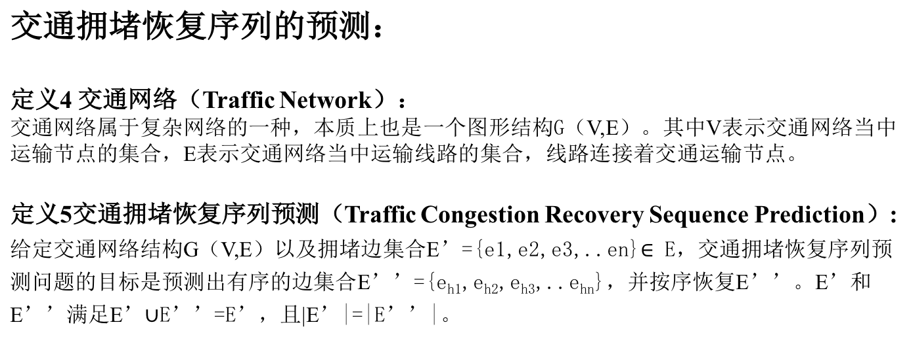
论文研究问题

Slide 9
论文研究问题
1
2
5
3
4
交通拥堵恢复序列的预测

Slide 10
国内外研究现状
链路预测：
机器学习和马尔科夫链
基于网络拓扑结构
基于相似性的链路预测
基于似然分析的链路预测

Slide 11
国内外研究现状
交通拥堵及恢复序列的预测 :
在网络结构对于交通拥堵影响方面：
在节点的资源分配方面的研究
在节点的资源分配方面的研究
节点控制角度出发，通过对节点分流率这一因素入手，建立城市交通拥堵疏导的节点控制策略模型

Slide 12
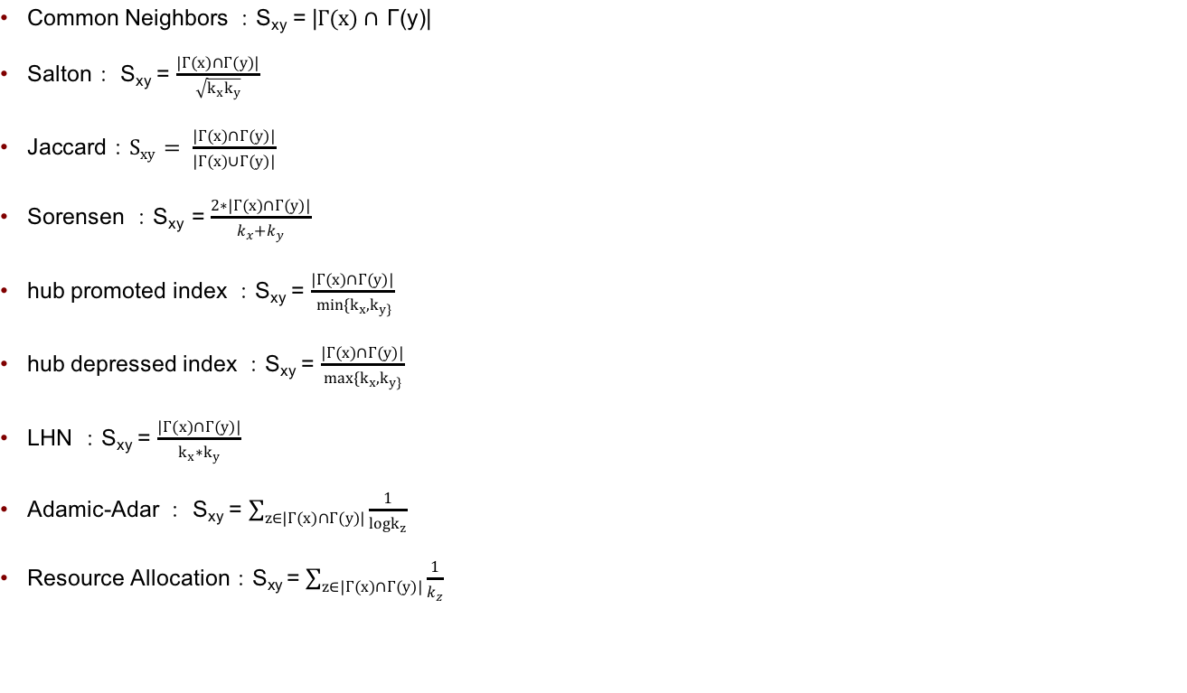
链路预测方法分析

Slide 13
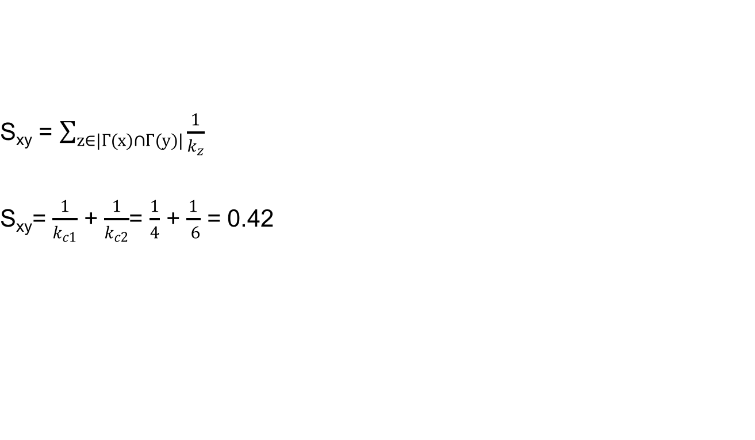
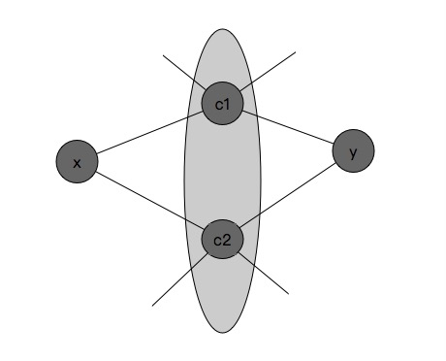
链路预测方法分析
链路预测---RA算法示例

Slide 14
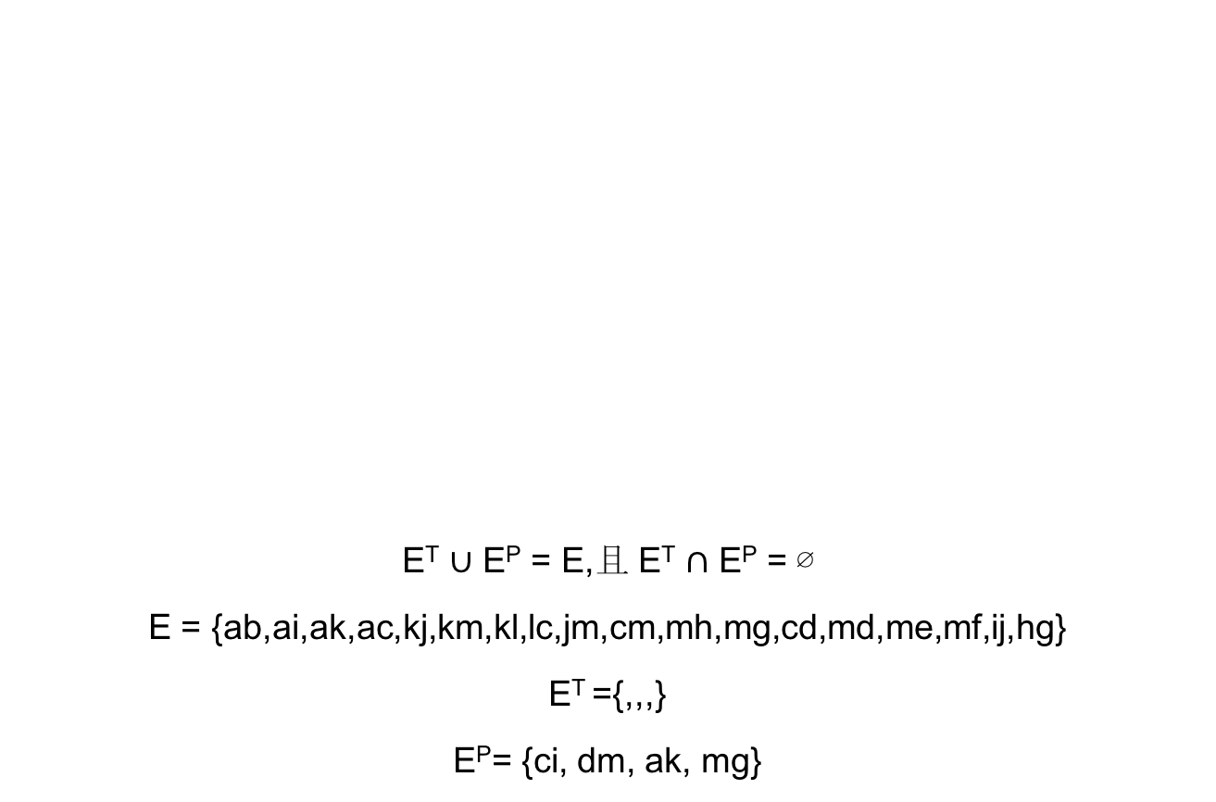
链路预测方法分析

Slide 15
链路预测方法分析
数据集划分：
随机抽样
逐项遍历
折叠交叉检验
滚雪球抽样
其他（熟识者抽样、随机游走抽样、基于路径抽样 ）

Slide 16
链路预测方法分析
链路预测准确率评价指标：
Area under the receiver operating characteristic curve（AUC）
Precision
Ranking Score
Precision考虑的是预测前K位的结果是否准确，Ranking Score侧重于所预测边的排序，AUC是三种当中最为常用的一种指标，他可以很好的从整体上衡量算法的准确度，本文中关于链路预测的准确度便是以AUC来进行衡量的。

Slide 17
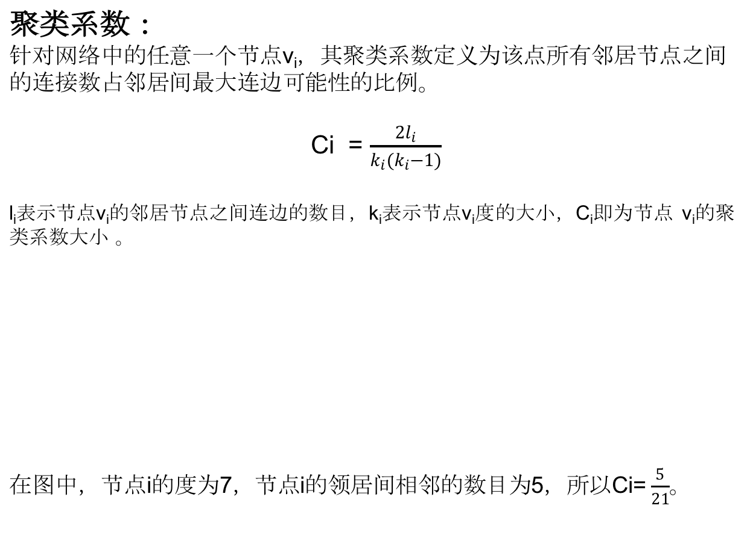
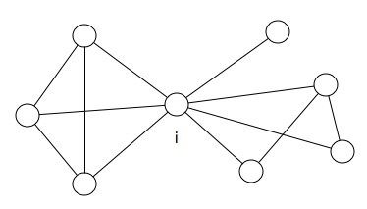
基于聚类系数的链路预测算法

Slide 18
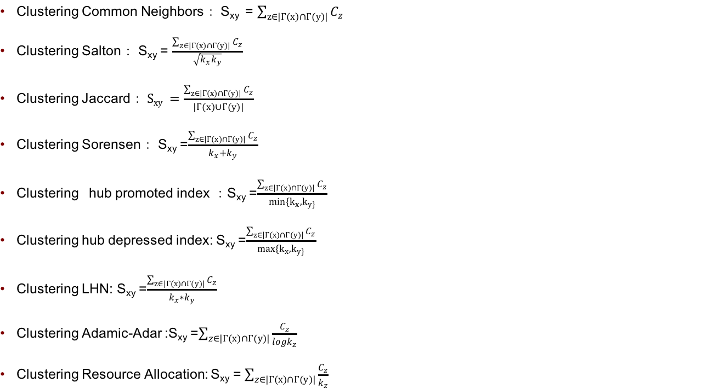
基于聚类系数的链路预测算法

Slide 19
基于聚类系数的链路预测算法
USAir 表示的是美国的航线信息；Elegans 表示的是线虫的神经网络；Footbal 足球联赛信息；Jazz表示jazz演奏家之间的合作网络；Karate 是社会网络分析领域中的经典数据集。
网络 | 节点 |V| | 边 |E| | 密度 D | 聚类系数C | 平均度<k> | 密度 <d> | 异质性H
Elegans | 297 | 2148 | 0.0488 | 0.2923 | 14.4646 | 2.4553 | 1.8008
Football | 35 | 118 | 0.1983 | 0.3389 | 6.7428 | 2.1226 | 1.4880
Jazz | 198 | 2742 | 0.1405 | 0.6174 | 27.6969 | 2.2350 | 1.3951
USAir | 332 | 2126 | 0.0386 | 0.6252 | 12.8072 | 2.7381 | 3.4638
Karate | 34 | 78 | 0.1390 | 0.5706 | 4.5882 | 2.4081 | 1.6932

Slide 20
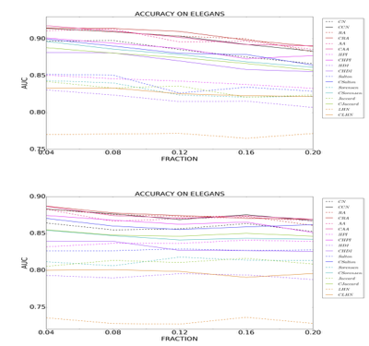
Elegans网络上的链路预测

Slide 21
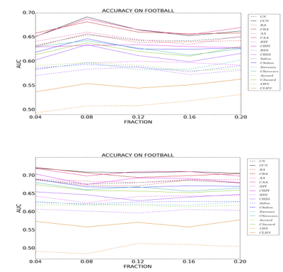
Football网络上的链路预测

Slide 22
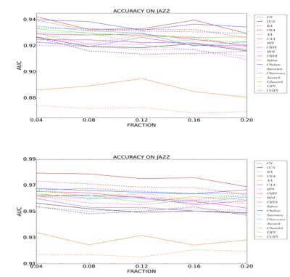
Jazz网络上的链路预测

Slide 23
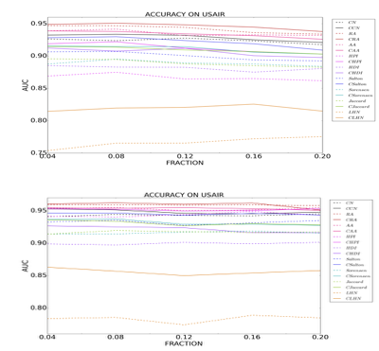
USAir网络上的链路预测

Slide 24
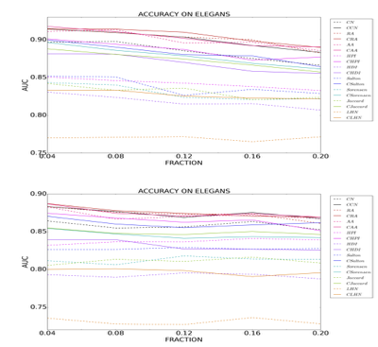
Karate网络上的链路预测

Slide 25
交通拥堵恢复序列预测问题分析
流量模型：
每个时间节点，网络中每个节点产生 R/N 个数据包，这里 N是网络的规模，R是流量的产生速率，即 R是每一个时间点网络中总共产生的流量数。
这些数据包被随机分配终点，同时，我们给每一个节点设置一个传输容量 C_{i}，这表明在每个时间节点内根据路径通过点 i到达下一个节点的数据包数量最多为 C_{i}。当节点不能通过时会排在队列中，按照先进先出的原则处理。
在互联网中域内的路由选择使用的是最短路由方法。因此，我们这里在计算吞吐量时也让数据包沿着最短路路径前进。当一个数据包到达了终点，那么就将它从系统中删除。

Slide 26
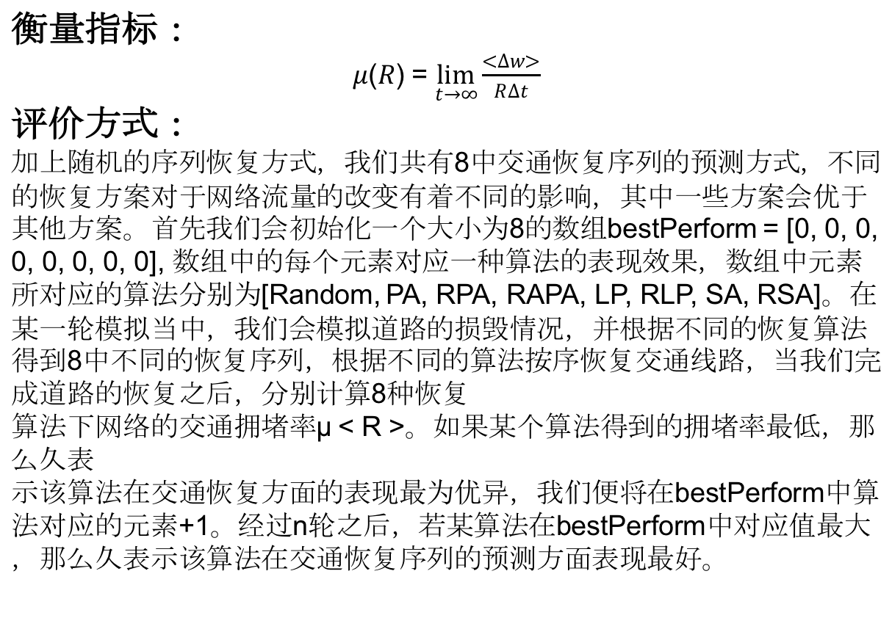
交通拥堵恢复序列预测问题分析

Slide 27
如图4.3 所示，实验部分主要分为5个大的步骤。
图4.3 实验整体思路
·
·
交通拥堵恢复序列预测问题分析
创建
网络
删除
边
恢复
序列
流量
模拟
计算
结果
实验整体思路

Slide 28
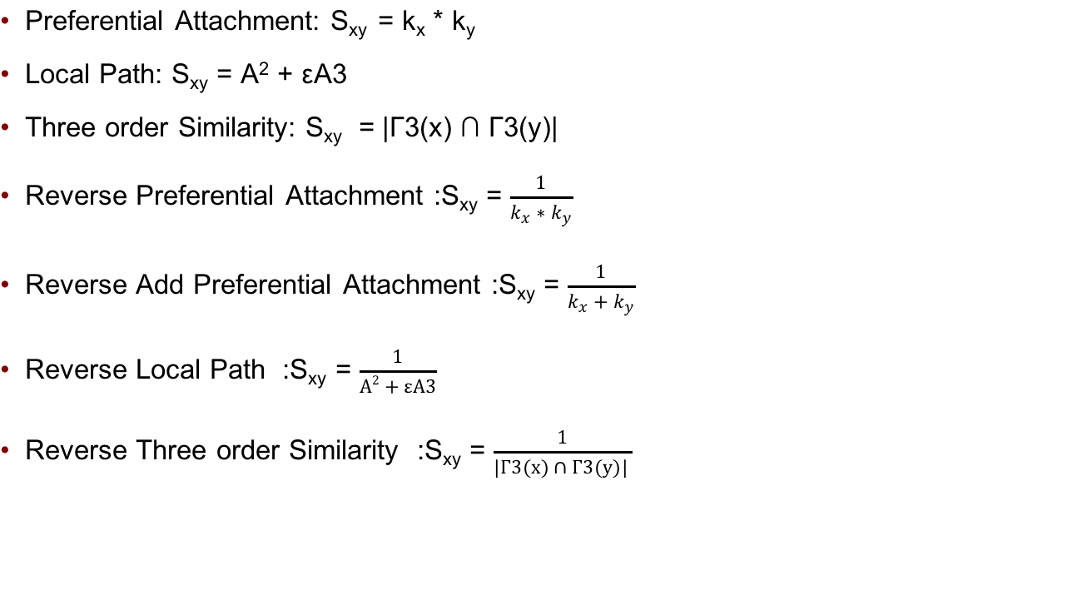
交通拥堵恢复序列预测算法

Slide 29
交通拥堵恢复序列预测算法
网络 | 点|V| |  | 边|E| | 密度D | 聚类系数C | 平均度<k> | 平均距离<d> | 度的异质性H
BA256 | 256 |  | 508 | 0.016 | 0.075 | 3.97 | 3.49 | 2.17
BA512 | 512 |  | 1020 | 0.008 | 0.052 | 3.98 | 3.68 | 2.87
BA1024 | 1024 |  | 2044 | 0.004 | 0.030 | 3.99 | 4.07 | 2.78
USAir | 332 |  | 2126 | 0.0386 | 0.6252 | 12.8072 | 2.7381 | 3.4638
Cal Road 10 | 121 |  | 156 | 0.021 | 0.142 | 2.58 | 9.54 | 1.13
Cal Road 20 |  | 409 | 525 | 0.006 | 0.101 | 2.57 | 17.71 | 1.17
Cal Road 30 | 1285 |  | 1750 | 0.002 | 0.077 | 2.72 | 23.28 | 1.16
Ba表示无标度网络，USAir表示美国航空网络，cal Road表示美国加州路网。

Slide 30
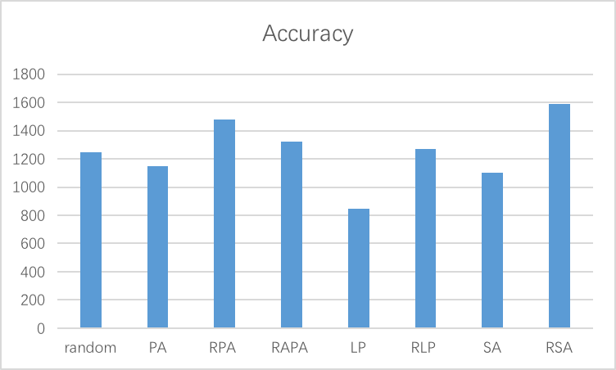
交通拥堵恢复序列预测算法
加州路网上的实验结果

Slide 31
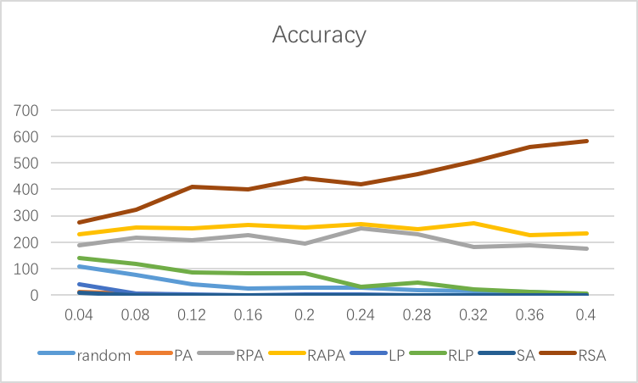
交通拥堵恢复序列预测算法
BA网络上不同损毁比例对实验结果的影响

Slide 32
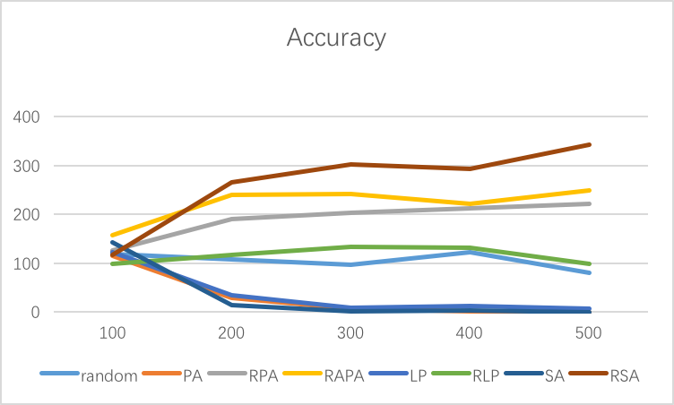
交通拥堵恢复序列预测算法
不同尺寸的BA网络对实验结果的影响

Slide 33
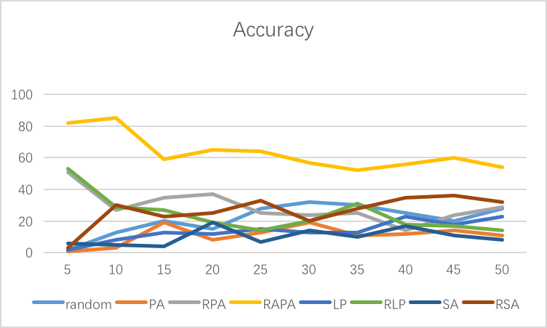
交通拥堵恢复序列预测算法
美国航空网络上不同大小的流量对于实验结果的影响

Slide 34
总结：
1）基于局部相似性的链路预测算法分析忽略了共同邻居间的差异。我们将聚类系数这一网络指标加入9种经典的基于局部相似性的链路预测算法对其进行优化。在5种真实的网络数据集上的实验表明，该改进思路可在这5种网络之上较好的提升链路预测的准确性。
2）先前关于链路预测的实验主要关注缺失边的恢复，本文的实验还考虑了算法对于错误连边纠正的情形。除此之外，先前关于链路预测的实验大多将验证集的比例固定在10%这一数值之，本文中的实验部分将验证集和的取值范围扩大到了[0.044, 0.08, 0.12，0.16, 0.20] 这一区间，扩展的实验进一步表明了改进算法的健壮性。
3）本文提出了基于链路预测的方法来按序恢复拥堵的交通线路。在两类真实网络和一类模拟网络之上，我们对于链路预测恢复算法，随机恢复方法和基于链路预测思路的“反相关性”算法进行了流量模拟实验，实验表明了“反相关性”算法的在交通拥堵恢复序列的预测方面的有效性。
总结与展望

Slide 35
总结与展望
展望：
1）在链路预测算法方面，在后续的研究中我们可分析其他的网络特征（节点间距离、边介数等）对于链路预测的影响，并将该类特征融入到算法之中来进行算法准确率的提升。
2）本文的实验数据是基于无向无权的网络，有向含权网络有待进一步的研

Slide 36
感谢各位老师、同学！
感谢我的导师关佶红老师！
Q&A！

